Slide 1
Schools
Introducción al procesamiento de datos

Slide 2
Comprender cómo importar módulos en Python.
Explorar el funcionamiento interno de los módulos y su estructura.
Utilizar la herramienta BlackBox como asistente en la programación.
¿Qué vas a lograr hoy?
Schools

Slide 3
Sintaxis para importar módulos en Python (import, from ... import, as).
Clases orientadas a objetos.
¿Qué vas a aprender hoy?
Schools

Slide 4

Recordando módulos
Hasta ahora, vimos funciones nativas de Python que ya están disponibles con el lenguaje, pero Python también nos permite importar módulos, que son como “cajas de herramientas” extra que se pueden agregar a un programa para incorporar distintas funciones.

Slide 5
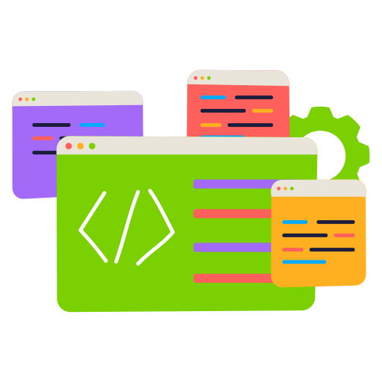
Módulos
Algunos se descargan; otros ya forman parte de la Python Standard Library y están listos para importar.
Image by Freepik

Slide 6
Schools
Pero…
¿cómo hacemos para importar un módulo?

Slide 7
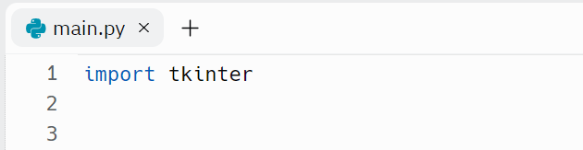
¿Cómo importar un módulo?
Para poder cargar un módulo a un programa con Python, debemos hacer uso de la palabra reservada import, seguida del nombre del módulo. Veamos un ejemplo de cómo importar el módulo tkinter:
Los import siempre van en el inicio del archivo.
Schools

Slide 8
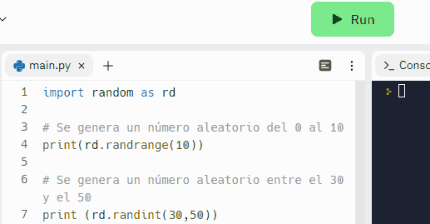
Un ejemplo con random
random incluye un conjunto de funciones que permiten obtener números aleatorios.
Después de importar un módulo, a este se le puede asignar otro nombre más reducido.
Para eso, primero escribimos la palabra as y luego el nuevo nombre.
Esto sirve para escribir menos código.
Schools

Slide 9
Variedad de módulos
Existen varios módulos que puedes importar y trabajar:
tkinter
Funciona para crear y desarrollar aplicaciones de escritorio.
datatime
Permite trabajar con fechas y manipularlas con funciones específicas.
urllib.request
Sirve para abrir y leer URL.
time
Sirve para generar pausas en tu programa y controlar el tiempo en que se ejecuta cada función.
Schools

Slide 10
Schools
¿Cómo saber qué módulos usar?
Existen módulos para todo y también herramientas que nos ayudan a saber cuál usar.

Slide 11
Blackbox
En esta página web llamada BLACKBOX, si escribes una pregunta, te generará automáticamente el fragmento de código correcto para usar en cualquier lenguaje de programación. Las preguntas hay que escribirlas en inglés.
Si escribimos “how to get the stock data of Tesla in Python”, en español sería: “¿Cómo obtener los datos de stock de Tesla en Python?”
¿Qué crees que mostrará?
Schools

Slide 12

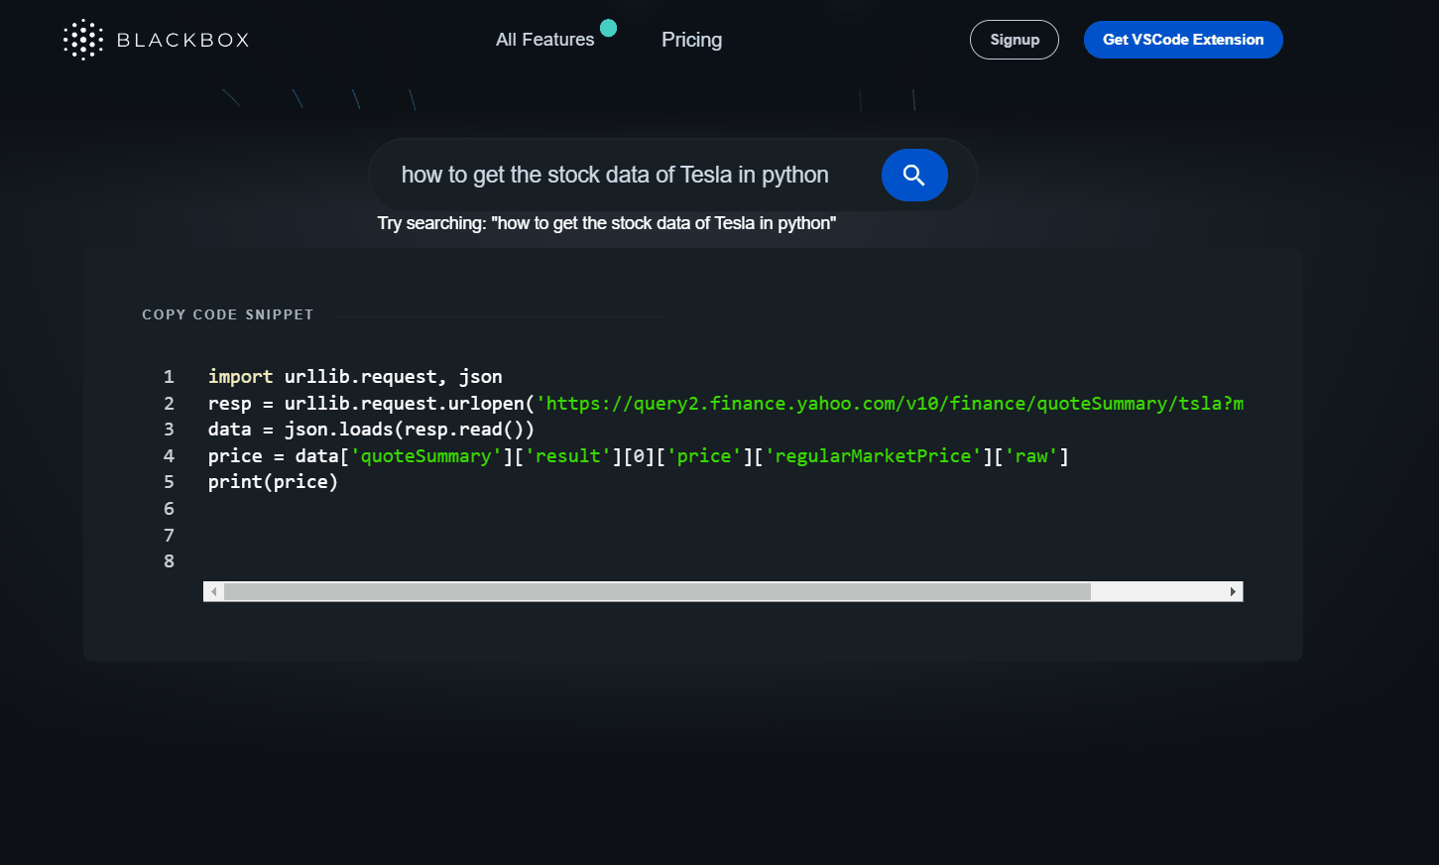
Blackbox
Como podemos ver, nos hace importar dos módulos:
urllib.request
json
Ahora, copiamos el código en nuestro Replit y vemos qué resultado obtenemos.
Schools

Slide 13
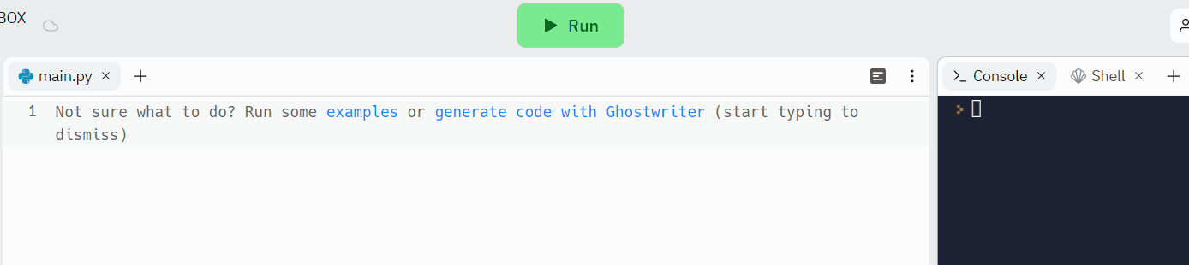
Blackbox
En este ejemplo, vemos que hay infinitas posibilidades de búsqueda.
Ahora, realiza una búsqueda de algo que quieras hacer en BLACKBOX y comenta los resultados en clase con tus compañeros.
Schools

Slide 14
Schools
Pero…
¿cómo funciona un módulo internamente?

Slide 15
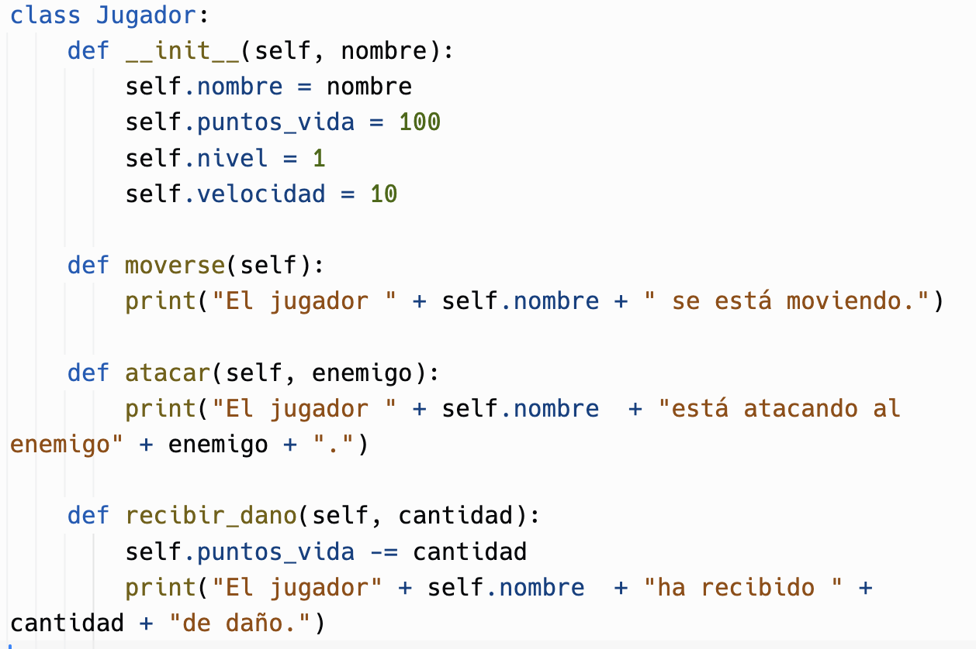
Introducción a módulos
Por ejemplo, supongamos que tenemos un módulo llamado "jugador.py" que contiene la definición de la clase Jugador.
Dentro de esa clase, podemos tener métodos como moverse(), atacar(), recibir_dano(), etc., que definen el comportamiento del jugador en el juego.
Schools

Slide 16
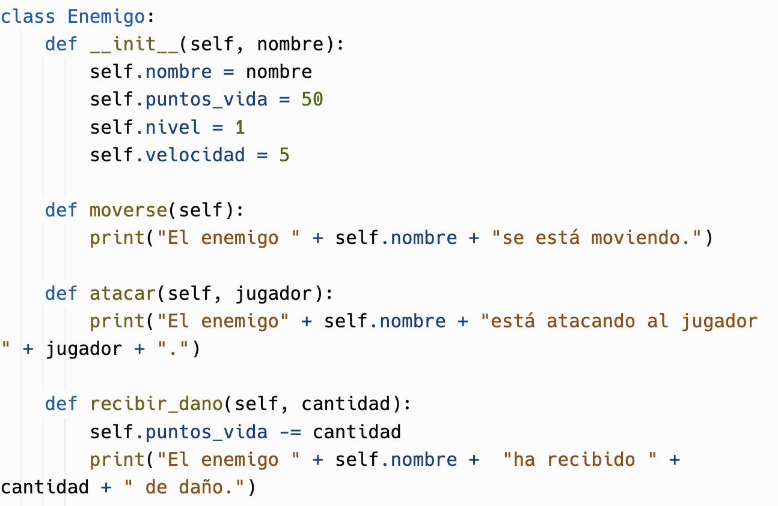
Introducción a módulos
En otro módulo llamado "enemigo.py", podemos tener la definición de la clase Enemigo, que también contiene métodos como moverse(), atacar(), recibir_dano().
Cada clase puede tener atributos propios, como puntos de vida, nivel, velocidad, etc.
Schools

Slide 17
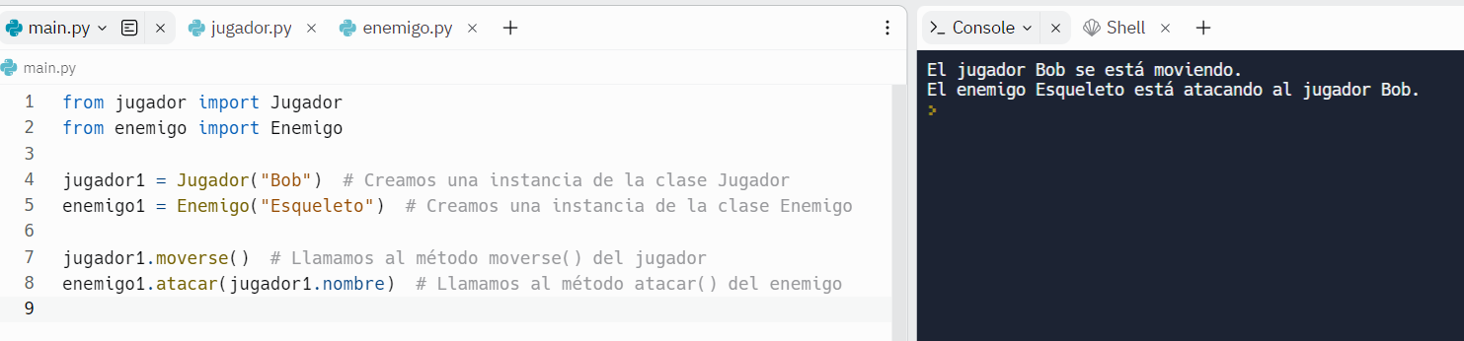
Introducción a módulos
Ahora, en nuestro programa principal, podemos importar estos módulos y utilizar las clases definidas en ellos. Por ejemplo:
Schools

Slide 18
Schools
Pero…
¿qué es una clase?

Slide 19
¿Qué es una clase en el paradigma de objetos?
Piensa en los objetos como algo que tiene características y acciones. Por ejemplo, una persona podría ser un objeto con características como nombre, edad y altura, y acciones como caminar o hablar.
En la programación orientada a objetos (POO), los objetos son la base para crear programas más complejos.
Schools

Slide 20
¿Qué es una clase en el paradigma de objetos?
Los objetos se crean a partir de una plantilla llamada "clase", que define las características y acciones.
Para entenderlo mejor: imagina que tú eres un objeto de la clase estudiante.
Como estudiante, tendrías ciertas características definidas por la clase, por ejemplo: nombre, edad, grado escolar, etc. Además, también tendrías ciertas acciones relacionadas con el ser estudiante, como estudiar o rendir exámenes.
Schools

Slide 21
¿Qué es una clase en el paradigma de objetos?
De esta forma, las clases nos permiten definir las propiedades y comportamientos comunes entre diferentes tipos de objetos, lo cual nos permite organizar mejor nuestro código fuente.
Schools

Slide 22
Actividades
En Playground encontrarás dos cuestionarios con preguntas relacionadas a esta presentación.
Schools

Slide 23
¿Preguntas?
Schools

Slide 24
¡A practicar!
Schools

Slide 25
Digital Skills Diploma
Schools
La clase Introducción al procesamiento de datos forma parte de…
Serie: Senior Tracks Certificate
Módulo: INTRODUCCIÓN A PYTHON PANDAS
Área(s): PROGRAMACIÓN POR CÓDIGO (PYTHON)

